Slide 1


Introduzione a Unity
Corso Unity di base

Slide 2
Obiettivi
Introduzione all’IDE
Concetti principali di Unity (Scene, game objects, scripts…)
Introduzione alla programmazione (quello che serve)
Creare un videogioco 2D!

Slide 3

Cosa è ?
Unity è un IDE (Integrated Development Environment) multi-piattaforma per sviluppare giochi.
Cosa significa?
Ci puoi creare giochi (e non solo) per differenti piattaforme: PC, mac, linux, android, iOS…

Slide 4
Scene
Una scene di Unity non è che un «livello» o una «schermata».
In un videogioco classico le possibili scene sono:
Loghi / Menu principale
Livello 1 / Livello completato / livello 2 …
Punteggi / Game over

Slide 5
Assets
“An asset is representation of any item that can be used in your game or project. An asset may come from a file created outside of Unity, such as a 3D model, an audio file, an image, or any of the other types of file that Unity supports. ”
https://docs.unity3d.com/Manual/AssetWorkflow.html
“Un asset è una rapprasentazione di qualunque elemento che può essere usata nel tuo gioco o nel tuo progetto. Un asset può venire da un file creato al di fuori di Unity, come un modello 3D, un file audio, un’immagine, o un qualunque altro tipo di file supportato da Unity.”

Slide 6
Game Object e Component
Ogni elemento in una scene è un game object. Quest’ultimo è una sorta di contenitore -> component.
Ogni game object ha almeno un component: transform, il quale contiene le informazioni position, rotation e scale.
Un oggetto può essere sottoposto ad un altro oggetto (gerarchia). Ad esempio, l’oggetto “ramo” potrebbe essere sottoposta all’oggetto “albero”.

Slide 7
Scripts
I componenti controllano il comportamento degli oggetti. Nonostante sinao versatili, per far compiere certe azioni dobbiamo creare dei componenti tutti nostri usando gli scripts.
Unity supporta due linguaggi di programmazione: C# e JavaScript

Slide 8
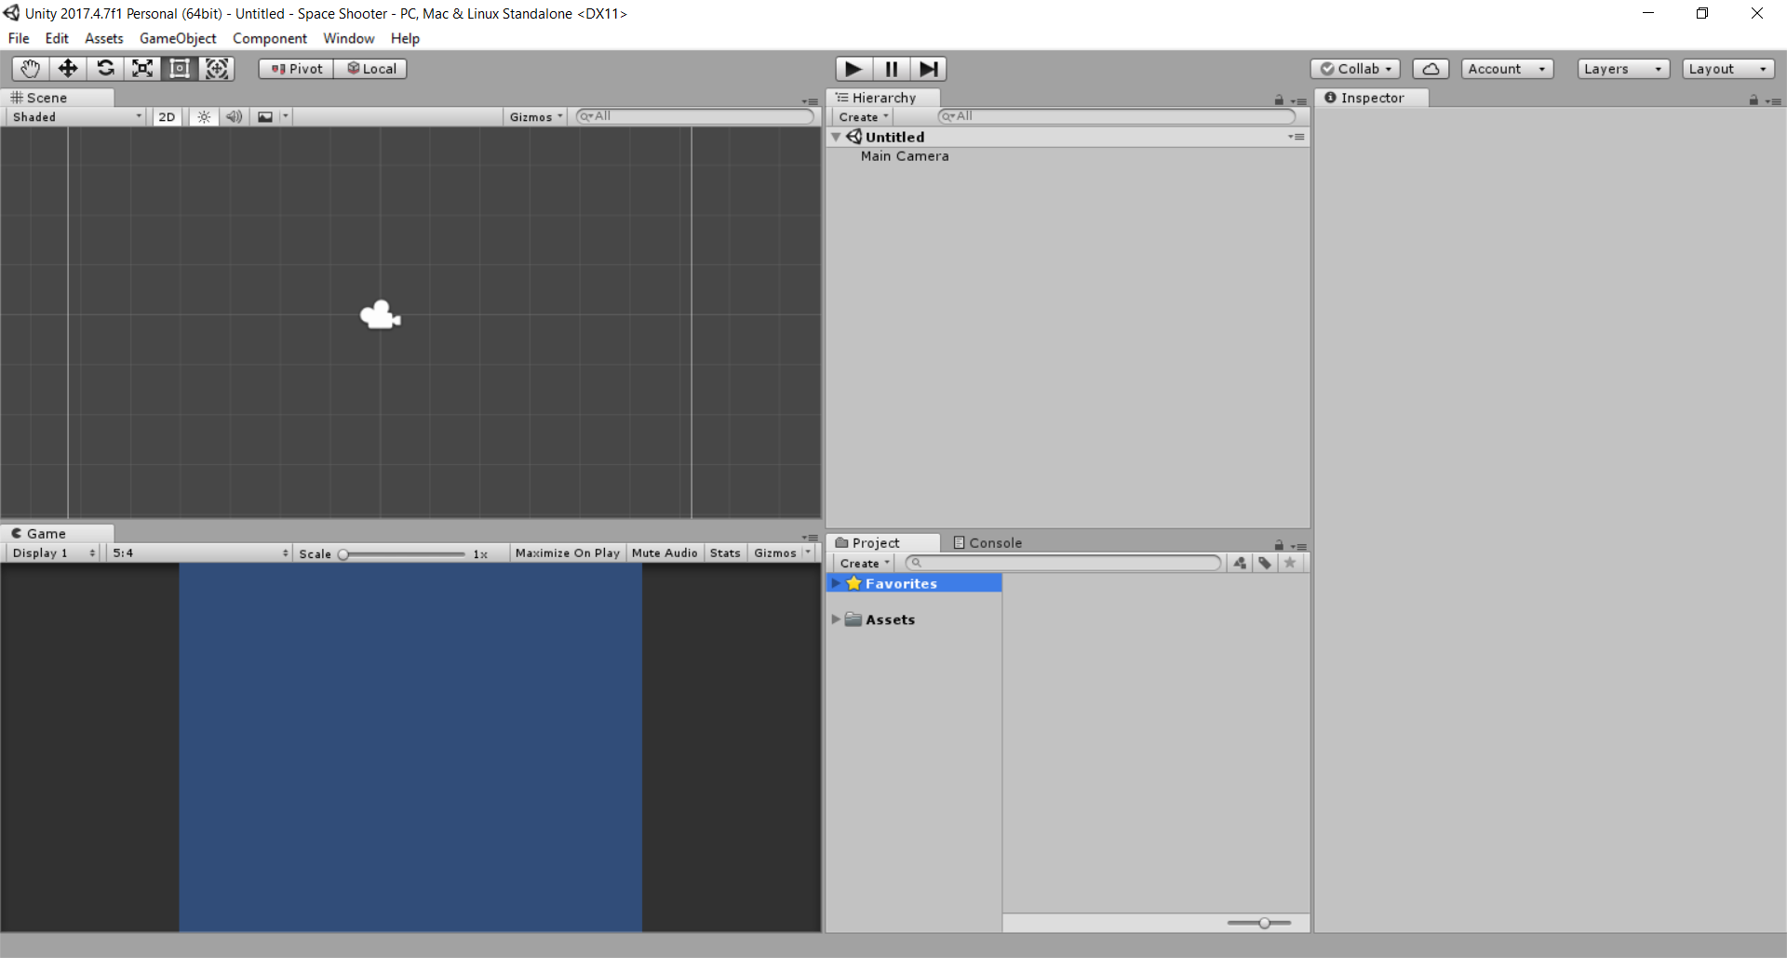
Interfaccia
L’interfaccia di Unity ha tanti bei bottoni. Vediamoli insieme!

